Slide 1
ПРОФЕССИЯ БУДУЩЕГО
Толстых Лидия Ивановна
МАОУ «Лицей №21» г.Тамбова учитель математики

Slide 2
Только тогда профессия по душе ,когда у человека есть интерес к тому делу,
которое он делает, когда он влюблен в свою работу ,- только тогда он может черпать радость в своем труде.
Далеко не каждый станет ученым , писателем, артистом , но поэтом , художником в своем деле должен стать каждый.

Slide 3
Бурный век развития технологий породил множество совершенно новых профессий, о которых мы лет десять назад даже слыхом не слыхивали. А какие профессии будут востребованы через двадцать лет? А через тридцать?
Мир растет, некоторые профессии навсегда исчезают за ненадобностью. Появляются новые - профессии будущего. Какую специальность выбрать, чтобы быть востребованным ?

Slide 4
Аналитики прогнозируют, что некоторым специалистам в ближайшее время придется переквалифицироваться. Теряют популярность многие профессии. Но в перспективе —
профессии будущего , самые невероятные вакансии.

Slide 5
Цели:
-Сориентироваться в многообразии мира профессий и утвердиться в своем выборе
-Определить профессиональные предпочтения
-Формировать информационную основу профессии будущего
-Показать престижность и перспективность профессии
-Сформировать правила выбора профессии

Slide 6

Задачи:
Выявить характерные черты профессиональных предпочтений будущего рынка труда
Рассмотреть актуальность выбора профессий в будущем и факторы влияющие на выбор
Сопоставить перечень профессий, которые и через много лет будут востребованы на рынке труда
Изучить интересные профессии будущего

Slide 7
Самая престижная профессия.
Результаты соцопроса учащихся нашей школы.
 | 7 класс | 8 класс | 9 класс | 10 класс | 11 класс
2014 год | перевод-чик | психолог | бухгалтер | менеджер | управлен- ческий аппарат
2015 год | дизайнер | экономист | банкир | юрист | програм-мист

Slide 8

Рейтинг профессий в России
1.Программист
2. Секретарь-референт со знанием иностранных языков
3.Специалисты по информационным технологиям
4.Дизайнер
5.Менеджер(по рекламе , продажам , офиса)
6. Юрист
7.Логистики
8.Аудиторы
9.Экологи
10.Имиджмейкеры

Slide 9
Актуальность
Свое будущее мы связываем с профессией ИНОSAVEПЕКЕР(выдуманное название). В чем же актуальность этой профессии? Специалисты этой профессии всегда востребованы, тактичны, добиваются успеха , так как работают на интересы общества, создавая то , что удовлетворяет потребности других. Если на вопрос «Чего вы ждете от будущей профессии?», вы без промедления отвечаете «успеха , удовлетворенности от полученного результата»,тогда эта ваша профессия. SAVE – в переводе с английского означает СОХРАНИТЬ, СПАСТИ. Это ответственная профессия. Устранение природных катаклизмов, предупреждение катастроф, лечение болезней , спасение животного и растительного мира.
ИНОSAVEПЕКЕРЫ-СПАСУТ МИР.

Slide 10
Профессия, о которой еще не слышали
ИНОSAVEПК
инновационные профессионализм
технологии компьютер
Человечество
Животный мир
Планету
Растительный мир
Подводный мир

Slide 11


Техника в профессиональной деятельности важна и необходима
КИБ принимает сигналы бедствий и отправляет импульсы благополучия

Slide 12
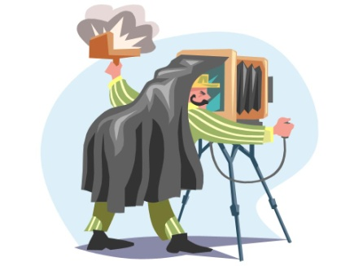

КАЧЕСТВА ПРОФЕССИИ
И - инициативность
Н - новизна
О - ответственность
S - самостоятельность
A - активность
V - востребованность
E – естественно знание
П – профессионализм иностранных языков
К – коммуникабельность

Slide 13

Формула успеха при выборе профессии
хочу + могу = надо способности
знания
здоровье
мечты
интересы
склонности
желания
потребности на рынке труда

Slide 14
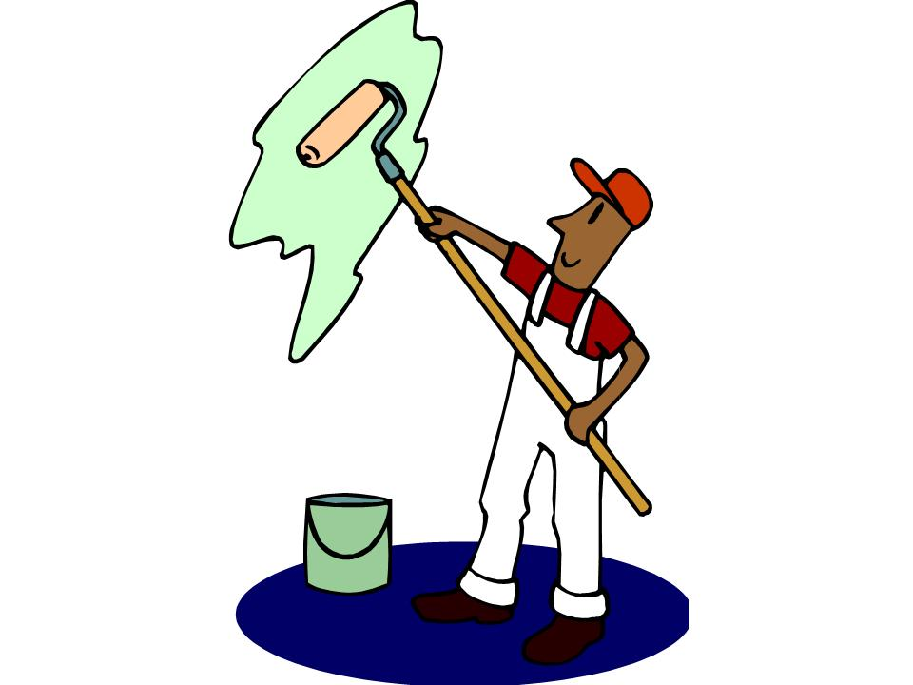
Вы будете полезны людям!
В век Интернета и открытий ,
Чтоб нужным человеком стать,
Вам лишь профессию такую
Конечно надо выбирать.
Вы будете полезны людям,
Работа будет по душе
И убедишься непременно,
Что повезло с профессией тебе.

Slide 15

Не только деловитость и профессионализм делают работника ценным и нужным. Важны еще и человеческие качества: коммуникабельность, тактичность , доброта, милосердие. Человек, наделенный этими качествами ,не рискует потерять себя в потоке ежедневных деловых обязанностей, утратить свою индивидуальность, неповторимость. Ведь работа – это не бремя , а лишь обязанность современного человека. И , выбирая будущую профессию, нужно твердо помнить: ошибка здесь нежелательна.
Сделайте правильный выбор.

Slide 16
Источники информации
Климов Е.А. Как выбирать профессию?
АфанасьеваН.В. Твой выбор.
Резапкина Г.В. Секреты выбора профессии.
Рогов Е.И. Выбор профессии.
Тутубалина Н.В. Твоя будущая профессия.
Энциклопедия для детей . Выбор профессии.
Интернет-ресурсы

Slide 17

Желаем успехов в поиске достойного места в мире профессий.
СПАСИБО ЗА ВНИМАНИЕ!

